Slide 1
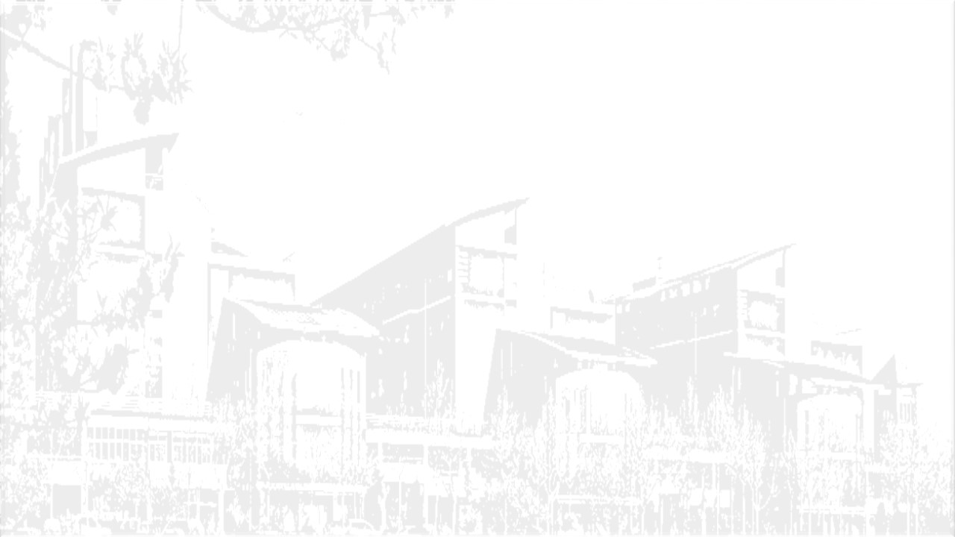

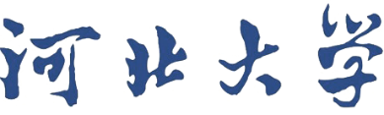
Cross-Modal Contrastive Learning for Text-to-Image Generation
CVPR 2021
Han Zhang, Jing Y u Koh, Jason Baldridge, Honglak Lee,Yinfei Yang

Slide 2


第一部分：问题背景
第二部分：主要贡献
第三部分：模型方法
第四部分：实验结果
第五部分：结论

Slide 3
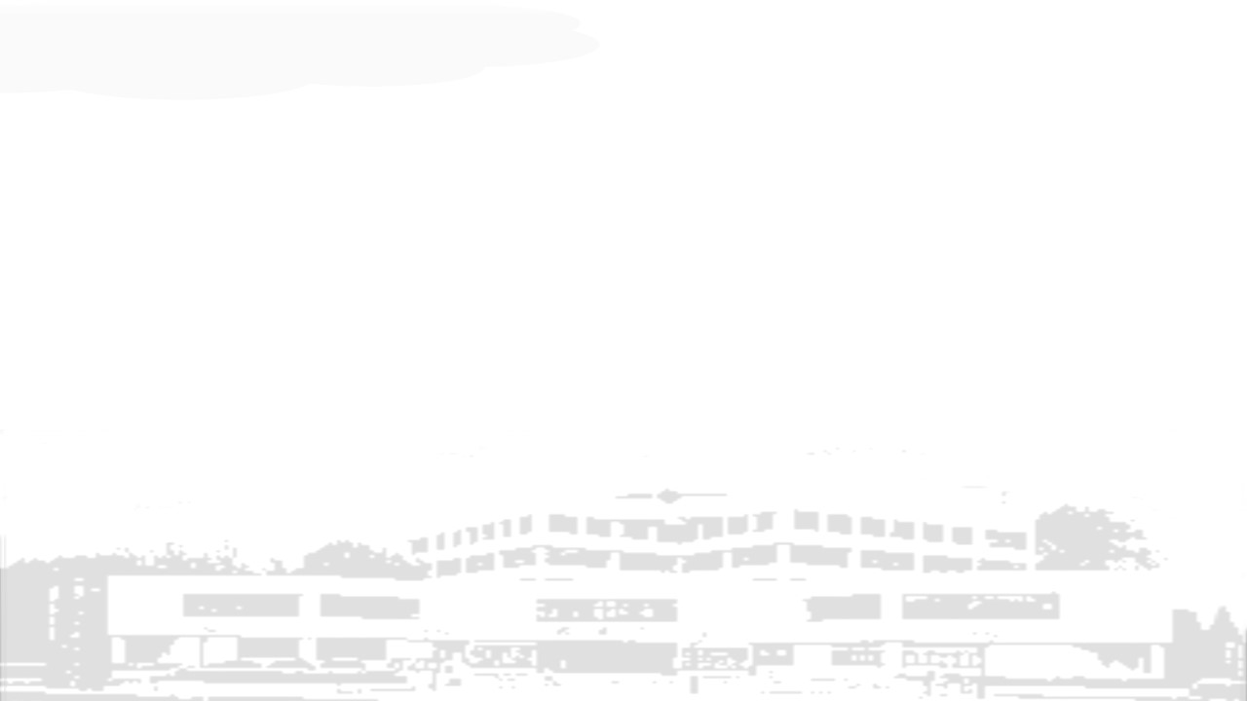
第一部分：问题背景
Text-to-image synthesis
描述性句子是用于生成图像的视觉概念的直观且灵活的方式。文本到图像合成的主要挑战在于从非结构化描述中学习，并处理视觉和语言输入之间的不同统计属性。
通过文本描述生成图像的深度生成模型包括pixelCNN、可变自动编码器（VAEs）和生成对抗网络（GANs）等。尤其是基于GAN的模型显示了更好的样本质量。GAN-INT-CLS是第一个使用条件GAN生成文本到图像的工作。StackGAN通过一个从粗到精的框架改进了这一点，该框架逐步生成不同分辨率的图像，以进行高分辨率合成。AttnGAN引入了跨模态注意，以更好地捕捉细节，但在多对象复杂场景中效果并不如意。DM-GAN使用一个写入和读取文本和图像特征的内存模块自适应地细化生成的图像。MirrorGAN通过在生成的图像上生成标题来强制文本图像的一致性。SD-GAN提出字级条件批量归一化和具有三重态损失的双编码器结构，以改进文本图像对齐。CP-GAN提出了一种对象感知图像编码器和细粒度鉴别器。其生成的图像获得较高的IS，但是使用更强的FID指标和人工评估时的表现很差。

Slide 4
第一部分：问题背景
Text-to-image synthesis
这些方法依赖于多个生成器和鉴别器来生成不同分辨率的图像，其中一个缺点是它们需要细粒度的对象标签（例如，对象边界框或分割贴图），在这些方法中图像生成是一个多步骤的过程。与这些多级和多步骤的框架相比，本文提出的XMC-GAN仅具有一个端到端训练的生成器和鉴别器，降低了训练复杂度，并且能够生成更高质量的图像。

Slide 5
第一部分：问题背景
Contrastive learning and its use in GANs
对比学习是一种强大的自我监督表征学习方法。这类方法则是通过将数据分别与正例样本和负例样本在特征空间进行对比，来学习样本的特征表示。已经有研究者将此应用在GAN中。Cntr-GAN使用对比损失作为图像增强的正则化，来无条件生成图像。ContraGAN探索了class-conditional图像生成的对比学习。DiscoFaceGAN增加了对比学习，以加强人脸生成的解纠缠。CUT提出了patch-based的对比学习方法，通过在输入和输出图像中使用来自相同图像位置的正对来进行图像到图像的翻译。
与之前的工作不同，我们在文本-图像合成中使用了模态内（图像-图像）和模态间（图像-句子和区域-词）对比学习（图1）。

Slide 6
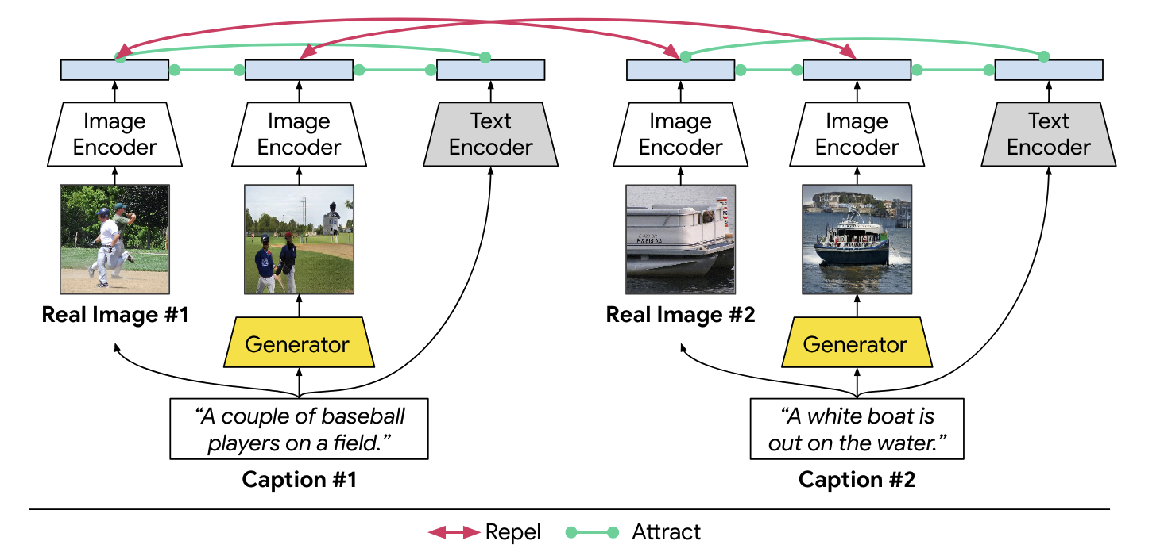
第一部分：问题背景
图1. 提出的XMC-GAN文本图像合成模型中的模态间和模态内对比损失

Slide 7
第一部分：问题背景
第二部分：主要贡献
第三部分：模型方法
第四部分：实验结果
第五部分：结论

Slide 8
第二部分：主要贡献
本文在文本-图像合成的背景下研究了对比学习，并证明了一个简单的无对象级注释的单阶段GAN可以优于先前的对象驱动和多阶段方法。除了生成真实的图像外，还希望：
（1）图像应与描述整体匹配；
（2）当生成的图像以相同的描述为条件时，应与真实图像相匹配；
（3）单个图像区域应可识别，并与句子中的单词一致。
为了满足这些要求并实现强大的语言一致性，文中建议通过对比学习最大化对应对之间的相互信息。作者提出一种交叉模态对比生成对抗网络【Cross(X)-Modal Contrastive Generative Adversarial Network (XMC-GAN)】使用图像到句子、图像区域到单词和图像到图像的对比损失来加强生成的图像与其标题之间的对齐（图1）。
XMC-GAN可以生成比以前的模型更连贯、更详细的图像。除了更逼真（具有更清晰、更勾勒的对象）之外，它们还可以更好地捕捉完整的图像描述，包括命名对象和背景组成的存在。

Slide 9
第二部分：主要贡献
We propose XMC-GAN, a simple one-stage GAN that employs several contrastive losses. XMC-GAN produces dramatic improvements over previous models, e.g. reducing FID from 24.70 to 9.33 on MS-COCO and from 48.70 to 14.12 on LN-COCO (the MS-COCO portion of Localized Narratives).
We conduct thorough human evaluations comparing XMC-GAN to three recent models. These show that people prefer XMC-GAN 77.3% of the time for image realism, and 74.1% for image-text alignment.
We establish a strong benchmark on the challenging LN-OpenImages (Open Images subset of Localized Narratives). To the best of our knowledge, this is the first text-to-image results training and testing on the diverse images and descriptions for Open Images.
We conduct a thorough analysis of contrastive losses used in XMC-GAN to provide general modeling insights for contrastive learning in conditional GANs.
Notes:
提出了XMC-GAN，这是一种简单的单级GAN，采用了几种对比损耗。XMC-GAN比以前的型号有了显著的改进，例如：在MS-COCO数据集上将FID从24.70降低到9.33，在LN-COCO数据集(the MS-COCO portion of Localized Narratives)上将FID从48.70降低到14.12 。
我们将XMC-GAN与三种最新模型进行了全面的人工评估。这些表明77.3%的人更喜欢XMC-GAN的图像真实感，74.1%的人更喜欢图像文本对齐。
我们在具有挑战性的LN-OpenImages（本地化叙事的OpenImages子集）上建立了一个强大的基准。据我们所知，这是第一次对开放图像的各种图像和描述进行文本到图像结果培训和测试。
我们对XMC-GAN中使用的对比损失进行了深入分析，为条件GAN中的对比学习提供了通用的建模见解

Slide 10
第一部分：问题背景
第二部分：主要贡献
第三部分：模型方法
第四部分：实验结果
第五部分：结论

Slide 11
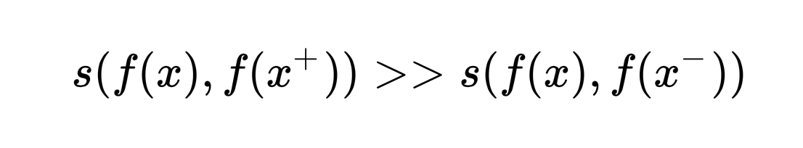
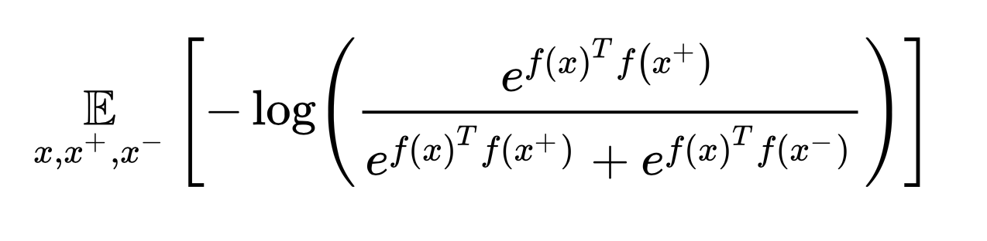
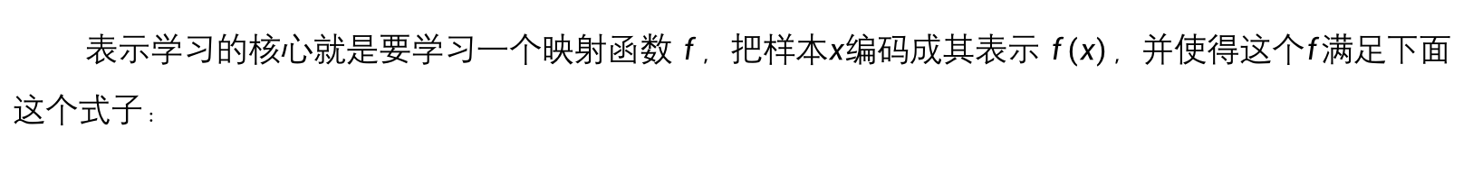
第三部分：模型方法
Contrastive Representation Learning
表示学习的核心就是要学习一个映射函数 $f$，把样本$x$编码成其表示 $f(x)$，并使得这个$f$满足下面这个式子：
这里的$x^{+}$就是和$x$类似的样本， $x^{−}$就是和$x$不相似的样本，$s(∙,∙)$这是一个度量样本之间相似程度的函数，一个比较典型的 score 函数就是就是向量内积，即优化下面这一期望(也称之为InfoNCE):

Slide 12
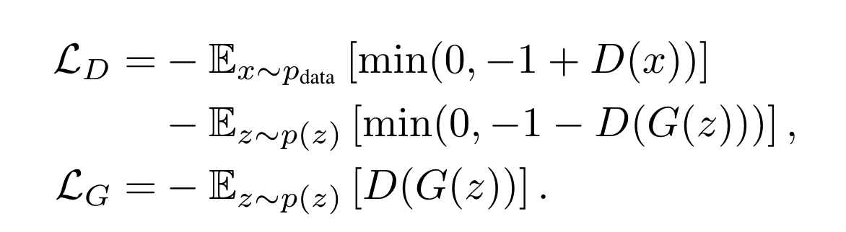
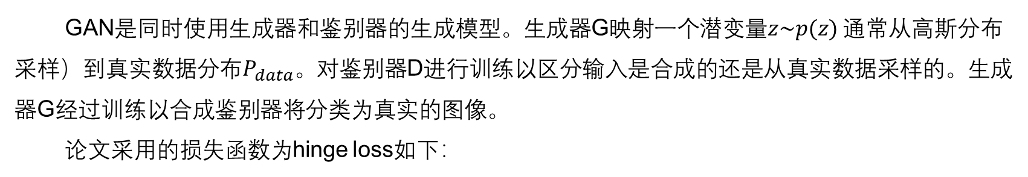
第三部分：模型方法
Generative Adversarial Networks (GANs)
GAN是同时使用生成器和鉴别器的生成模型。生成器G映射一个潜变量$z\sim p(z)$ 通常从高斯分布采样）到真实数据分布$P_{data}$。对鉴别器D进行训练以区分输入是合成的还是从真实数据采样的。生成器G经过训练以合成鉴别器将分类为真实的图像。
论文采用的损失函数为hinge loss如下：

Slide 13
第三部分：模型方法
Method
文本到图像合成的对比损失
文本到图像合成是一个条件生成任务，生成的图像不仅应该真实，还应该与给出的描述相符。因此应当最大化以下几部分的互信息：
图像和句子
同一描述下的生成图像和真图像
图像区域和单词
但是直接最大化互信息非常困难，所以通过优化对比损失(InfoNCE)来最大化互信息最低下界。

Slide 14
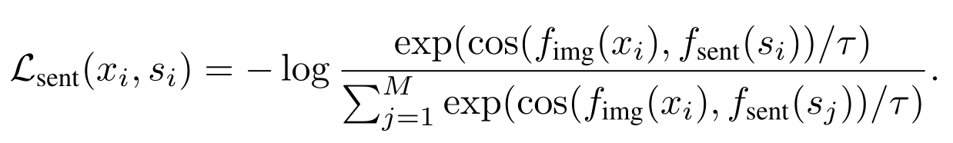
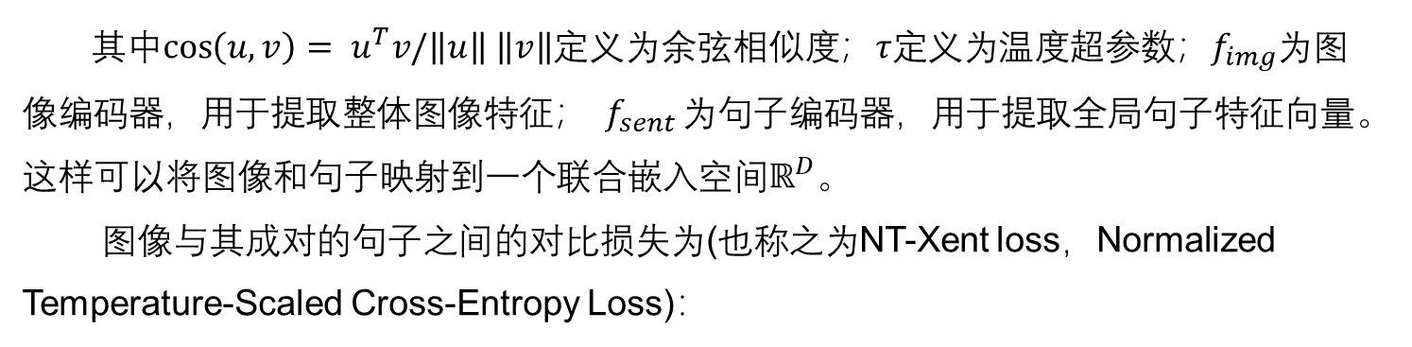
第三部分：模型方法
Method
(1) 图像文本对比损失
给定一张图像x和对应的描述s，我们定义其得分函数为：
其中$\cos\left(u, v\right)= u^{T}v/\left\|u\right\|$ $\left\|v\right\|$定义为余弦相似度；$τ$定义为温度超参数；$f_{img}$为图像编码器，用于提取整体图像特征； $f_{sent}$为句子编码器，用于提取全局句子特征向量。这样可以将图像和句子映射到一个联合嵌入空间$ℝ^{D}$。
图像与其成对的句子之间的对比损失为(也称之为NT-Xent loss，Normalized Temperature-Scaled Cross-Entropy Loss)：

Slide 15
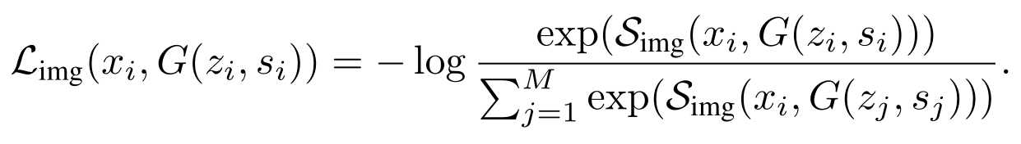
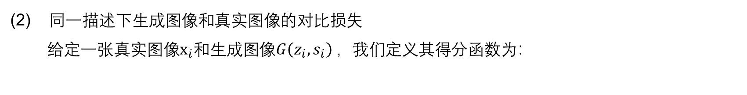
第三部分：模型方法
Method
(2) 同一描述下生成图像和真实图像的对比损失
给定一张真实图像$x_{i}$和生成图像$G\left(z_{i},s_{i}\right)$，我们定义其得分函数为：
$$S_{img}\left(x,G\left(z_{i},s_{i}\right)\right)=cos⁡(f_{img}^{′}\left(x\right),f_{img}^{′}\left(G\left(z_{i},s_{i}\right)\right)/τ)$$
其中$f_{img}^{′}$为共享的图像编码器，真实图像生成图像之间的对比损失同样使用NT-Xent loss：

Slide 16
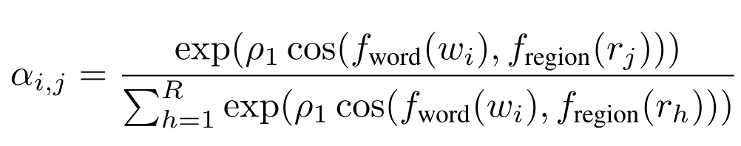

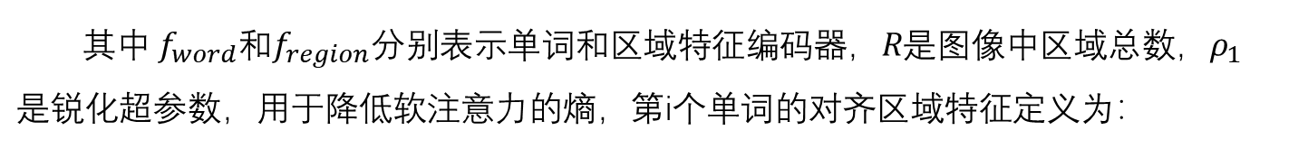
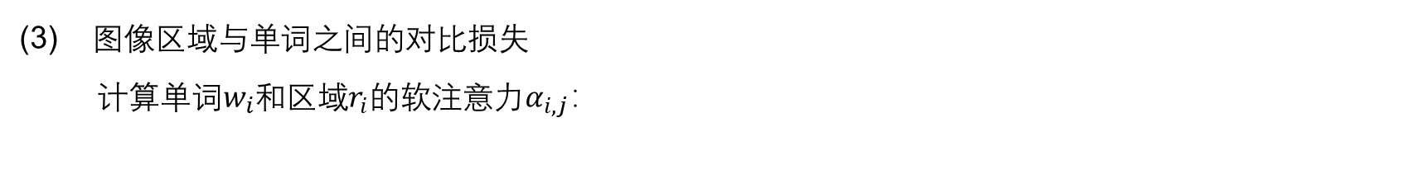
第三部分：模型方法
Method
(3) 图像区域与单词之间的对比损失
计算单词$w_{i}$和区域$r_{i}$的软注意力$α_{i,j}$：
其中$f_{word}$和$f_{region}\text{分别表示单词和区域特征编码器}，R$是图像中区域总数，$ρ_{1}是锐化$超参数，用于降低软注意力的熵，第i个单词的对齐区域特征定义为：
Notes:
单个图像区域应与输入描述中的相应单词一致。使用注意力来学习图像x中的区域和句子s中的单词之间的联系，而不需要对齐单词和区域的细粒度注释，首先计算句子中所有单词与图像中所有区域之间的成对余弦相似矩阵, 然后计算单词$w_{i}$和区域$r_{i}$的软注意力$α_{i,j}$

Slide 17
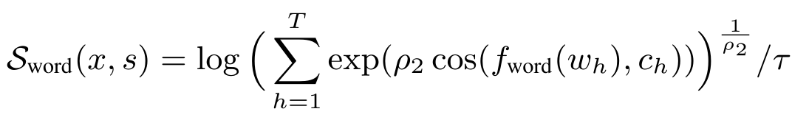
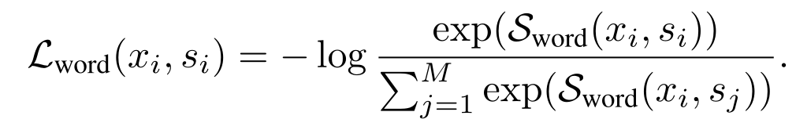
第三部分：模型方法
Method
(3) 图像区域与单词之间的对比损失
然后，图像x中所有区域与句子s中所有单词之间的得分函数可定义为：
其中$T$是句子中单词总字数，$ρ_{2}是锐化$超参数，用于确定最对齐单词区域对的权重。最后，图像$x_{i}及其对齐$的句子$s_{i}$中单词和区域之间的对比损失可以定义为：
Notes:
单个图像区域应与输入描述中的相应单词一致。使用注意力来学习图像x中的区域和句子s中的单词之间的联系，而不需要对齐单词和区域的细粒度注释，首先计算句子中所有单词与图像中所有区域之间的成对余弦相似矩阵, 然后计算单词$w_{i}$和区域$r_{i}$的软注意力$α_{i,j}$

Slide 18
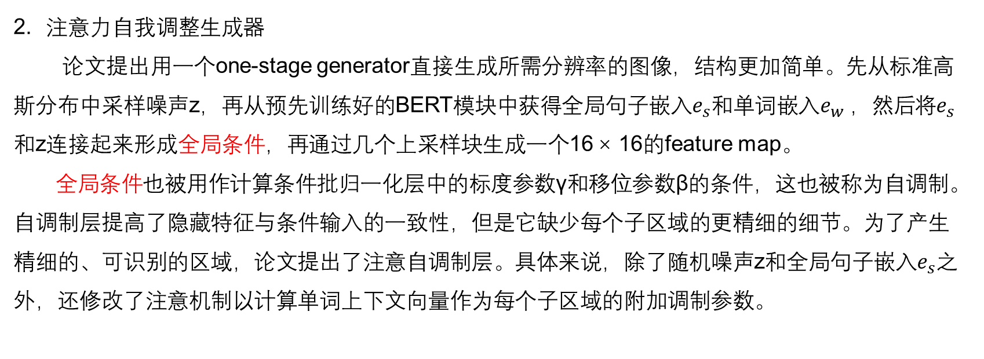
第三部分：模型方法
Method
注意力自我调整生成器
论文提出用一个one-stage generator直接生成所需分辨率的图像，结构更加简单。先从标准高斯分布中采样噪声z，再从预先训练好的BERT模块中获得全局句子嵌入$e_{s}$和单词嵌入$e_{w} ，然后$将$e_{s}$和z连接起来形成全局条件，再通过几个上采样块生成一个16 × 16的feature map。
全局条件也被用作计算条件批归一化层中的标度参数γ和移位参数β的条件，这也被称为自调制。自调制层提高了隐藏特征与条件输入的一致性，但是它缺少每个子区域的更精细的细节。为了产生精细的、可识别的区域，论文提出了注意自调制层。具体来说，除了随机噪声z和全局句子嵌入$e_{s}$之外，还修改了注意机制以计算单词上下文向量作为每个子区域的附加调制参数。

Slide 19
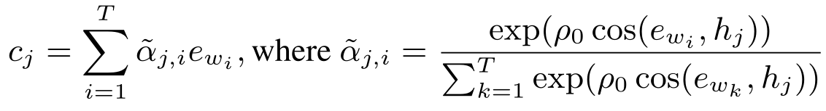
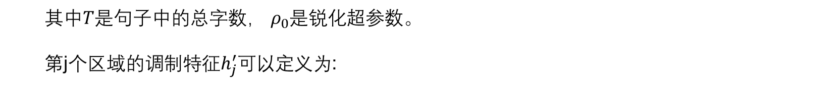
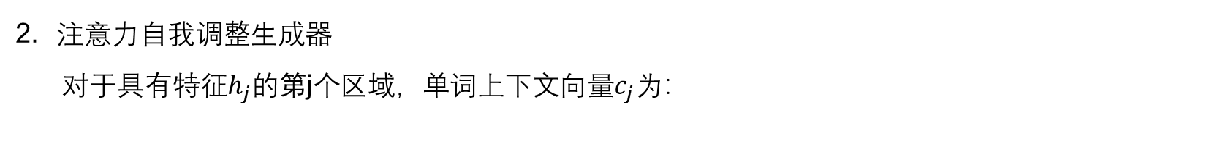
第三部分：模型方法
Method
注意力自我调整生成器
对于具有特征$h_{j}$的第j个区域，单词上下文向量$c_{j}为$：
其中$T$是句子中的总字数， $ρ_{0}$是锐化超参数。
第j个区域的调制特征$h_{j}^{′}$可以定义为:
其中$μ和σ分别为$在这一批次和空间维度中的估计均值和标准差，$γ_{j}(∙)和β(∙)$表示任意函数逼近器，在论文中只是用了线性层。

Slide 20
第三部分：模型方法
Method
对比判别器
在本文中的判别器有两个作用：
（1）判断输入图像是真是假；
（2）计算全局图像和区域特征的对比度损失。

Slide 21
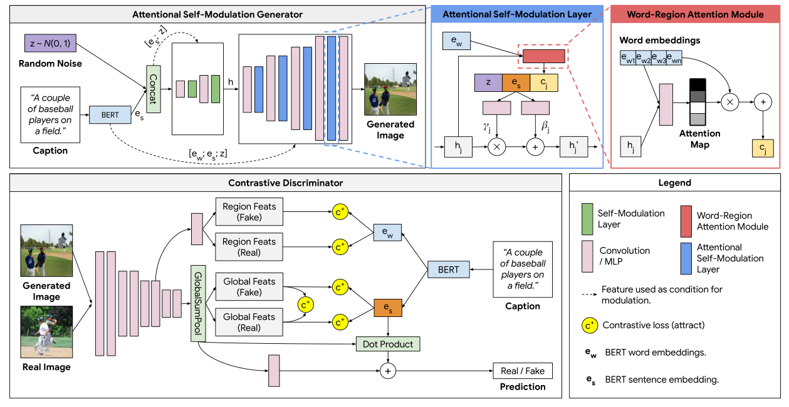
第三部分：模型方法
XMC-GAN流程

Slide 22
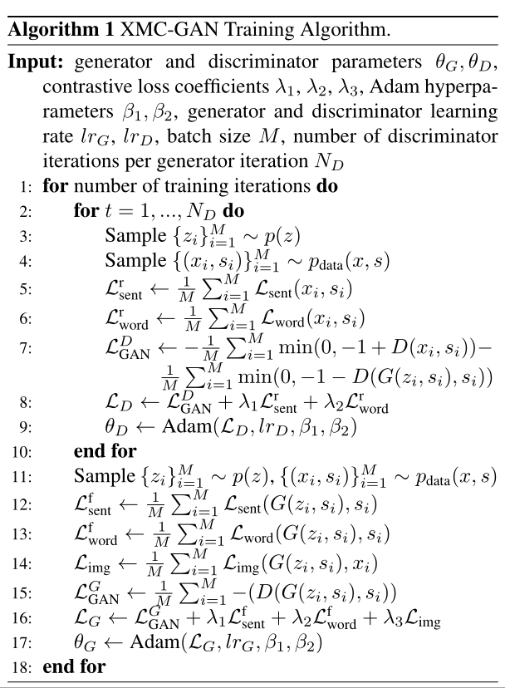
第三部分：模型方法

Slide 23
第一部分：问题背景
第二部分：主要贡献
第三部分：模型方法
第四部分：实验结果
第五部分：结论

Slide 24
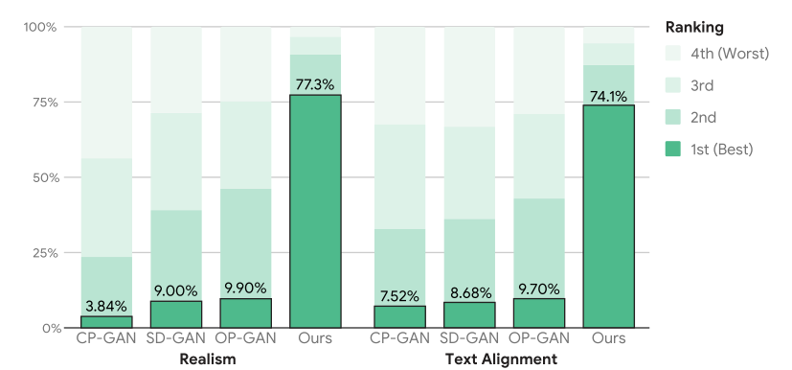
第四部分：实验结果
XMC-GAN 成功应用于三个具有挑战性的数据集，一个是 MS-COCO 图像的描述集，另外两个是带有局部叙事注释的数据集，其中一个包括 MS-COCO 图像(也称为 LN-COCO) ，另一个描述开放图像数据(LN-OpenImages)。
结果发现，XMC-GAN 效果非常好。由 XMC-GAN 生成的图像所描绘的场景质量高于使用其他技术生成的图像。在 MS-COCO 上，XMC-GAN 将最先进的 Fréchet 起始距离(FID)评分从24.7提高到9.3，并且明显受到人工评估者的青睐。
同样，其他三个SOTA模型相比(CP-GAN，SD-GAN，和 OP-GAN)，77.3%的人工评分员更喜欢 XMC-GAN 生成的图像质量，74.1% 的认为模型图像文本对齐更好。

Slide 25
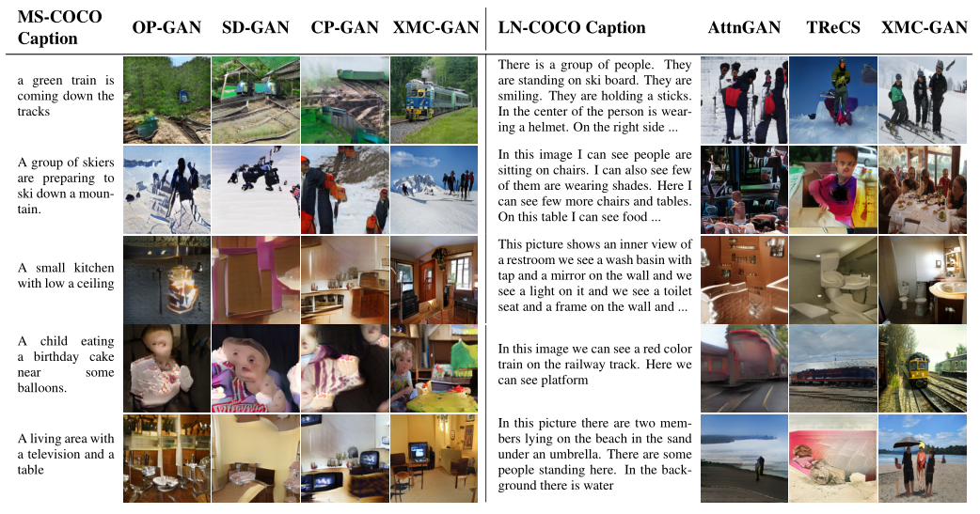
第四部分：实验结果

Slide 26
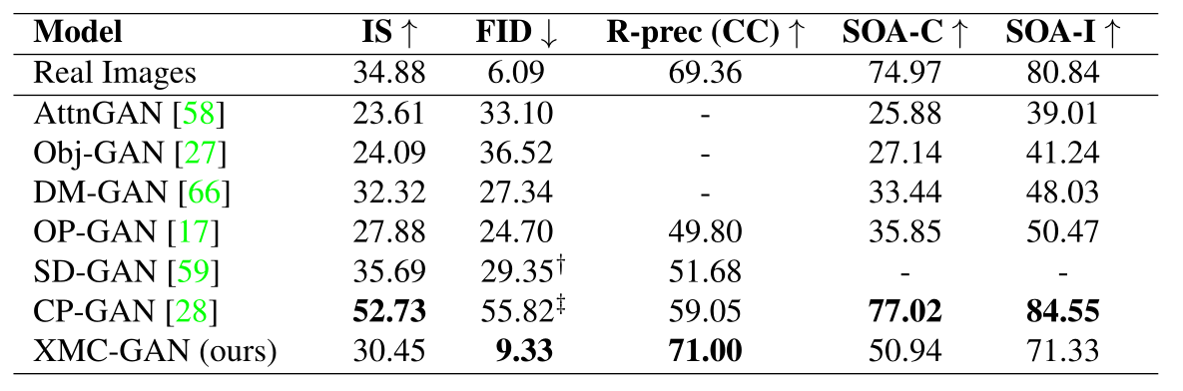
第四部分：实验结果

Slide 27
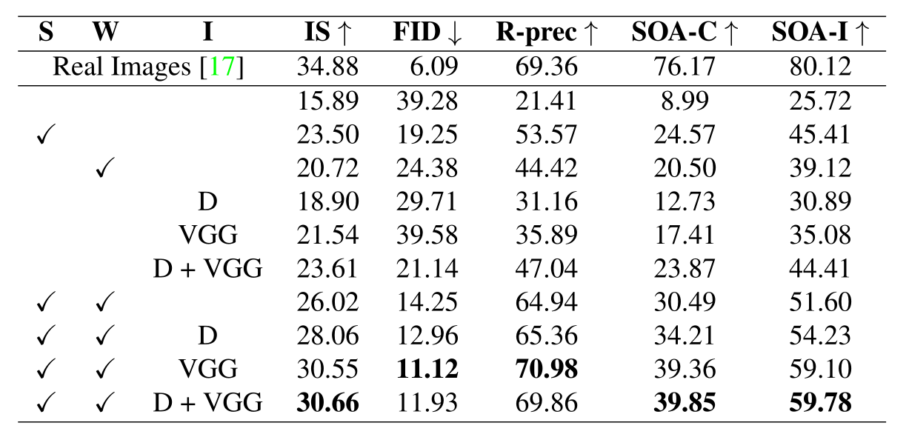
第四部分：实验结果
COCO-14上不同对比损失的消融实验结果。S表示sentence-image loss。W表示region-word loss。I表示image-image loss，D表示使用鉴别器提取图像特征，VGG表示使用预先训练的VGG网络提取图像特征。

Slide 28
第一部分：问题背景
第二部分：主要贡献
第三部分：模型方法
第四部分：实验结果
第五部分：结论

Slide 29
第五部分：结论
Conclusion
在这项工作中，论文提出了一个跨模态对比学习框架来训练文本图像合成的GAN模型，调查了几个跨模态对比损失，加强图像和文本之间的对应。通过对多个数据集进行人工和自动评估，XMC-GAN比以前的模型有了显著的改进：它可以生成更高质量的图像，更好地匹配它们的输入描述，包括长而详细的叙述。它这样做的同时是一个更简单的端到端模型。作者相信这些进步是从自然语言描述到图像生成的创造性应用的有力飞跃。

Slide 30
参考文献
Cross-Modal Contrastive Learning for Text-to-Image Generation
论文代码
对 CPC (对比预测编码) 的理解
从 NCE 到 InfoNCE
对比学习（Contrastive Learning）相关进展梳理

Slide 31
谢谢

